Slide 1
第7章 IT项目质量管理
7.1
项目质量管理概述
7.2
IT项目质量计划
7.3
IT项目质量保证
7.4
IT项目质量控制

Slide 2
学习目标：
1．理解项目质量管理的重要性与质量管理的基本概念
2．掌握项目质量管理的过程、方法、技术和工具
3．理解软件质量改进问题和对策
4．掌握质量控制过程的主要输出和工具

Slide 3
项目质量管理的重要性
美国某银行一个晚上从10万多客户账户上，错误地扣除了大约1500万美元的存款。这是银行历史上最大的软件错误之一。
问题是由更新计算机程序的一行代码产生的，它导致ATM自动提款和划转业务时，将一笔业务重复记录两次。
例如，小明从1台ATM取款100元，而在其账户上扣除200元，但凭条显示取款100。这个错误影响15万笔交易。

Slide 4
7.1 项目质量管理概述
7.1.1 项目质量管理的概念
1．质量的概念
质量是反映实体满足明确和隐含的需要能力及特性的总和。
明确需求是指在标准、规范、图样、技术要求和其他文件中已做出规定的需要。
隐含需求是指用户和社会对实体的期望以及公认的、不必明确的需求，需要加以分析研究、识别才能确定。
性能、寿命、可信性、安全性、适应性、经济性
过程、产品、服务

Slide 5
质量特性
质量特性是指产品或服务满足人们明确或隐含需求的能力
内在质量特性：性能、特性、强度、精度
外在质量特性：外形、包装、装潢、色泽、味道
经济质量特性：寿命、成本、价格、运营维护费用
商业质量特性：保质期、保修期、售后服务水平
环保质量特性：产品环境的保护或环境的污染

Slide 6
项目质量
对于项目管理，质量特性表现在两个方面：
项目过程质量
项目成果质量
项目质量的“明确的需求和隐含的需求”，一般在项目的需求说明中进行定义，项目范围管理的一个重要工作就是将质量“隐含的需求”转变为“明确的需求”，不能明确的需求则作为项目的风险而存在。
未能满足其中的任何一个，都会对项目产品的部分或全部造成缺陷，给项目干系人带来消极的影响和损失。

Slide 7
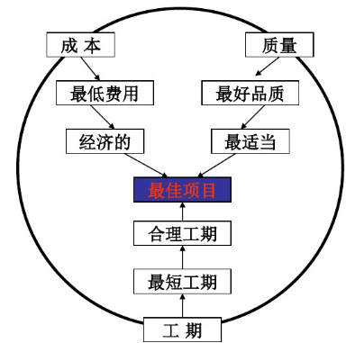
2．项目质量管理的概念
项目质量管理是指围绕项目质量所进行的指挥、协调和控制等活动。

Slide 8
不同的质量管理方式
病入膏肓
及早治疗
提前预防

Slide 9
全面质量管理TQM
在全面质量管理中，
通过制定质量管理计划来规划软件项目中的各种质量管理活动，
通过技术评审和软件测试发现软件缺陷，
通过过程检查保证软件过程和产品符合既定的规范，
通过缺陷跟踪保证发现的缺陷和问题被正确记录、跟踪和处理。
Notes:
在全面质量管理中，通过制定质量管理计划来规划软件项目中的各种质量管理活动，通过技术评审和软件测试发现软件缺陷，通过过程检查保证软件过程和产品符合既定的规范，通过缺陷跟踪保证发现的缺陷和问题被正确记录、跟踪和处理。软件过程改进的目的是提高软件组织的技术水平和规范化水平，从而为保证软件质量提供基础，它是面向整个组织的，而不仅仅针对某个项目。

Slide 10
3．理解质量成本
与任何管理活动一样，质量管理也是需要成本的。
质量成本是指为了达到产品或服务质量要求而进行的全部工作的所有成本。
与质量相关的5类成本如下：
（1）预防成本，如培训、质量的详细研究、对供应商和分包商的质量考察。
（2）评估成本，如产品测试、硬件设备检查维护、整理报告测试数据。
（3）内部故障成本，如返工产品的成本、为纠正设计错误而发生的设计变更成本。
（4）外部故障成本，如处理客户抱怨的成本。
（5）测量和测试设备成本，购置设备所占用的资金成本。
Notes:
与任何管理活动一样，质量管理也是需要成本的。

Slide 11
7.1.2 质量管理的过程
1．质量规划：确定适合项目的质量标准，并决定如何满足这些标准的过程。
2．质量保证：定期评估整体项目绩效，确保项目将会满足相关质量标准。
3．质量控制：监督并记录质量活动执行结果，以便评估绩效，并推荐必要的变更过程。

Slide 12
项目质量管理
1质量计划
2质量保证
3质量控制
一、输入
1.质量方针
2.范围描述
3.质量标准
4.产品说明
二、工具和技术
1.效益/成本分析法
2.基准法
3.流程图法
4.试验设计
三、输 出
1.质量管理计划
2.过程改进计划
3.质量测试指标
4.质量核对表
一、输入
1.质量管理计划
2.质量测试指标
3.过程改进计划
4.项目文件
二、工具和技术
1.规划质量和实施
质量控制的工具与技术
2.质量审计
3.过程分析
三、输 出
1.组织过程资产（更新）
2.变更请求
3.项目管理计划（更新）
4.项目文件(更新)
一、输入
1.项目管理计划
2.质量测量指标
3.质量核对表
4.工作绩效测量结果
5.批准的变更请求
6.可交付成果
二、工具和技术
1.帕累托图
2.因果图
3.流程图
4.统计抽样
三、输 出
1.质量控制衡量值
2.确认的变更
3.确认的可交付成果

Slide 13
7.1.3 软件质量
1．软件质量定义
软件质量：与软件产品满足规定和隐含需要的能力有关的特征或特性的组合。
为满足软件的各项精确定义的功能、性能需求，符合文档化的开发标准，需要相应地给出或设计一些质量特征及其组合，作为在软件开发与维护中的重要考虑因素。

Slide 14
评价软件质量应遵循的原则
❑ 应强调软件总体质量，而不应片面强调软件正确性，忽略其可维护性与可靠性、可用性与效率等。
软件生产的整个周期的各个阶段都注意软件的质量，而不能只在软件最终产品验收时注意质量。
❑ 应制定软件质量标准，定量地评价软件质量。

Slide 15
2．软件质量的要素
1977年Jim McCall等人提出软件质量模型，将影响软件质量的特性分成3组：产品运行、产品修改和产品转移。
可理解性
可维护性
灵活性
可测试性
可移植性
可重用性
互运行性
产品修改
产品转移
产品运行
正确性、健壮性、高效性、完整性、易用性、风险性

Slide 16
McCall—产品运行
正确性(Correctness)：在预定环境下能正确地完成预期功能的程度；
健壮性（Reliability可靠性）：在硬件发生故障、输入的数据无效或操作错误等意外环境下，系统能够做出适当响应的程度；
效率（Effiency高效性）：为了完成预定的功能，系统需要的计算资源的多少；
完整性(Integrity安全性)：对未经授权的人使用软件或数据，系统能够控制的程度；
可用性（Usability易用性）：系统在完成预定应该完成的功能时令人满意的概率
风险性：按预定的成本和进度把系统开发出来，并且使用户感到满意；

Slide 17
McCall—产品修改
可理解性：理解和使用该系统的容易程度；
可维护性(Maintainability)：诊断和改正在运行现场发生的错误所需要的概率；
灵活性(Flexibility)：修改或改正在运行的系统需要的工作量的多少
可测试性(Testbility)：软件容易测试的程度；

Slide 18
McCall—产品转移
可移植性(Portability)：把程序从一种硬件配置和（或）软件环境转移到另一种配置和环境时，需要的工作量多少；
可重用性(Reusability)：在其他应用中该程序可以被再次使用的程度（或范围）；
可运行性（Interoperability互操作性）：把该系统和另外一个系统结合起来的工作量的多少。

Slide 19
3．不同角度对质量的认识
（1）对用户重要的属性。
① 有效性
② 效率
③ 灵活性
④ 完整性（或安全性）
⑤ 互操作性
⑥ 可靠性
⑦ 健壮性
⑧ 可用性
（2）对开发者重要的属性
① 可维护性。
② 可重用性。
③ 可测试性。
属性的取舍

Slide 20
课堂练习
McCall软件质量模型中，（ ）属于产品转移方面的质量特性。 A．可测试性 B．正确性 C．可移植性 D．易使用性
C

Slide 21
7.1.4 IT企业质量管理体系
质量管理体系是指在质量方面指挥和控制组织的管理体系，由建立质量方针和质量目标，并通过质量规划、质量保证和质量控制以及质量改进来实现这些目标的活动组成。
质量方针：由组织的最高管理者正式发布的该组织总的质量宗旨和方向。
质量目标：是指“在质量方面所追求的目的”，它是落实质量方针的具体要求，从属于质量方针，应与利润目标、成本目标，进度目标等相协调。

Slide 22
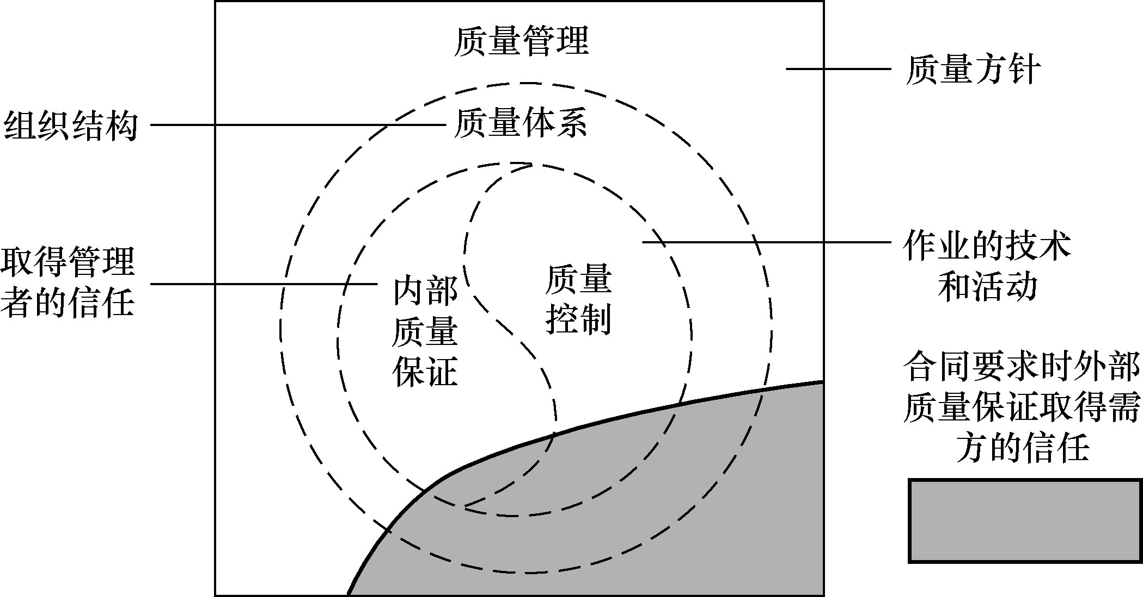
常见的IT企业遵循的质量标准体系有ISO9000质量认证体系、软件能力成熟度模型CMMI等。
图7-2 质量管理的概念体系

Slide 23
不同类型IT企业的质量管理体系
构建质量管理体系是IT企业走向成熟的标志，其建立的过程也是企业逐步建立自觉的质量意识，形成企业文化的过程。
不同类型的IT企业关注的质量焦点也不同：
（1）项目型软件企业。
（2）产品型软件企业。
（3）服务型软件企业。
（4）系统集成型IT企业。
（5）管理咨询型IT企业，埃森哲、普华永道、凯捷安永、毕马威、德勤。

Slide 24
课堂练习
A公司为某项目的总承包商，小明为该项目的项目经理，该公司有一个比较弱的质量方针，参与该项目的其他公司没有质量方针。小明应该（ ）
A.用A公司的质量方针，因为A公司是总承包商
B.不考虑项目质量方面的事情，因为多数公司都没有质量方针
C.与来自各个公司的核心成员一起制定这个项目的质量方针，同时不告诉任何其他人以消除负面反应
D.从所有参与该项目的公司中寻找支持来建立一个质量计划
D

Slide 25
7.2 IT项目质量计划
7.2.1 质量计划的依据
1．质量方针：在质量管理中提供原则性的规定，是企业总方针的组成部分，由最高管理者批准。
2．范围阐述：影响质量的范围包括，功能性和特色、系统输出、性能、可靠性和可维护性。
3．IT项目质量标准
4．产品说明：包含了更多的技术细节和性能标准，是制定质量计划必不可少的部分。

Slide 26
IT项目质量标准
标准主要包括技术标准和业务标准两大类。
①技术标准，包含两个方面：
一是作为开发企业的行业技术标准，包括知识体系职能、过程标准、建模标准、质量管理标准、程序语言标准、数据库标准；
二是开发服务对象所在的行业技术标准，如安全保密标准、技术性能标准等。
②业务标准，服务对象所在的组织或行业制定的业务流程标准和业务数据标准等。

Slide 27
7.2.2 编制质量计划的方法
效益/成本分析法，对每个质量活动比较其可能的成本与预期的效益。主要效益包括减少返工、提高生产率等
基准法，将实施的项目实践与其他可比的项目对照
流程图，使用流程图表来编制项目质量计划的方法，比如过程流程图
试验设计
头脑风暴，用于产生创意的一种技术
力场分析，显示变更的推力和阻力的图形
名义组技术，先由小规模的群体头脑风暴，提出创意，再由大规模的群体对创意进行评审

Slide 28
试验设计
试验设计是一种质量计划技术，用以帮助确认哪个变量对一个过程的整体结果影响最大。了解哪个变量影响过程结果是质量计划的重要部分。
计算机芯片设计者想确定哪种材料和设备的组合才能以合理的成本产生最可靠的芯片。
项目管理中的成本和进度之间的平衡。
高级程序员比初级程序员的成本高，但效率也高。适当设计一个实验来计算两者不同组合的成本和工时，有限资源下确定最佳组合。

Slide 29
课堂练习
甲公司最近中标某市应急指挥系统建设。为保证项目质量，项目经理在明确系统功能和性能的过程中，以本省应急指挥系统为标杆，定期将该项目的功能和性能与之比较。这种方法属于（ ）
A.试验设计
B.效益成本分析
C.流程图
D.基准比较
D

Slide 30
课堂练习
在制订项目质量计划中，（ ）运用统计方法帮助项目确定影响特定变量的因素，经常用于项目产品的分析。
A.基准比较
B.效益成本分析
C.流程图
D.试验设计
D

Slide 31
7.2.3 质量计划的输出
质量计划的目的是规划出哪些是需要被跟踪的质量工作，并建立文档作为质量工作的指南，帮助项目经理确保所有工作按计划完成。
质量管理计划是描述项目组织实现质量方针，对项目质量管理工作的计划与安排。
质量核对表是一种结构化的项目质量管理的计划工具，可用于检查项目流程的步骤或环节的质量计划安排与项目质量实施和控制的实际结果，也是项目质量计划文件的组成部分之一。

Slide 32
1．质量计划的要求
质量计划应说明项目管理小组如何具体执行它的质量策略并满足下列要求：
确定应达到的质量目标和所有特性的要求。
确定质量活动和质量控制程序。
确定项目不同阶段中的职责、权限、交流方式以及资源分配。
确定采用控制的手段、合适的验证手段和方法。
确定和准备质量记录。

Slide 33
质量度量指标
❑ 初期故障率，软件在初期故障期内单位时间的故障数，每100小时为单位
❑ 偶然故障率，软件在偶然故障期（一般是软件交付后的4个月）内单位时间的故障数，每1000小时为单位，反映了软件处于稳定状态下的质量
❑ 平均失效间隔时间（MTBF），软件在相继两次失效之间正常工作的平均统计时间。
❑ 缺陷密度（FD），软件单位源代码中隐藏的缺陷数量，通常以每千行无注解源代码为一个单位。
在开发阶段，平均每千行源代码有50—70个缺陷，交付使用后平均每千行源代码有15—18个缺陷。

Slide 34
2．质量计划的编制
质量计划编制中重要的是确定每个独特项目的质量标准，把质量规划到项目的产品和管理项目所涉及的过程之中。
在项目的质量计划编制中，描述能够直接促成满足顾客需求的关键因素是重要的。
项目的质量计划要根据项目的具体情况来决定采取的计划形式，没有统一的定律。

Slide 35
质量计划模板参照
项目概述
实施策略
项目组织
质量保证对象分析及选择
质量保证任务划分
实施计划
资源计划
记录的收集、维护与保存

Slide 36
课堂练习
在项目质量管理中，质量计划编制阶段的输出结果包括（ ）
A.质量管理计划、质量度量指标、建议的预防措施、质量检查单
B.质量管理计划、质量度量指标、质量检查单、更新的项目管理计划
C.质量度量指标、质量检查单、更新的项目管理计划
D.质量管理计划、质量度量指标、建议的预防措施、更新的项目管理计划
B

Slide 37
课堂练习
有关质量计划的编写，（ ）是正确的。
A.在整个项目的生命周期，应当定期进行质量计划的编制工作
B.编制质量计划是编制范围说明书的前提
C.仅在编制项目计划时，进行质量计划的编制
D.在项目的执行阶段，不再考虑质量计划的编制
A

Slide 38
课堂练习
（ ）是编制质量规划的首要工作。
A.寻找影响质量的因素
B.软件项目产品说明书
C.确定质量度量指标
D.识别相关质量标准
D

Slide 39
7.3 IT项目质量保证
质量保证是为提供项目能满足质量要求的适当信赖程度，在质量体系内所实施的并按需要进行证实的全部有策划的和系统的活动。
质量保证的目标：
①以独立审查的方式，从第三方的角度监控项目任务的执行
②在项目进展过程中，定期对项目各个方面的表现进行评价
③通过评价来推测项目最后是否能够达到相关的质量指标
④通过质量评价来帮助项目相关的人建立对项目质量的信心

Slide 40
7.3.1 IT项目质量保证的思想
一般项目质量保证的认识分为3个层次
以产品开发为重点。
在产品的开发设计阶段，采取强有力的措施来消灭由于设计原因而产生的质量隐患。
以过程管理为重点。
把质量的保证工作重点放在过程管理上，对开发过程中的每一道工序都要进行质量控制。
以检测为重点。
产品制成之后进行监测，只能判断产品质量，不能提高产品质量。

Slide 41
IT项目质量保证
1．平行测试过程：在产品的特性完成之后就立即对其进行测试。
2．性能的稳定和集成：每隔一段时间，项目组织就应花费相应的时间对当期完成的产品特性进行测试、稳定和集成。
3．自动化测试，利用自动化测试平台不仅可以降低测试成本，而且可以提高测试效率。
4．确保项目成员和项目文化都重视质量。

Slide 42
7.3.2 质量保证体系
从项目的角度来看，质量体系是指为实施质量管理所需要的项目组织结构、职责、程序、过程和资源。
质量体系有两种形式：
①质量管理体系：用于内部管理
②质量保证体系：用于需方对供方提出外部证明的要求

Slide 43
项目质量保证过程
输入
工具与技术
输出
1.项目管理计划
2.质量测量指标
3.过程改进计划
4.工作绩效信息
5.质量控制测量
结果
1.规划质量和实施
质量控制的工具
与技术
2.质量审计
3.过程分析
1.组织过程资产
（更新）
2.变更请求
3.项目管理计划
（更新）
4.项目文件(更新)

Slide 44
质量保证采用的主要工具和技术
质量审计，又称质量保证体系审核，是对具体质量管理活动的结构性的评审。在具体领域中有专长的内部审计师或第三方组织都可以实施质量审计。
过程分析，按照过程改进计划中概括的步骤来识别所需的改进。它也要检查在过程运行期间遇到的问题、制约因素，以及发行的非增值活动。

Slide 45
质量审计
软件质量审计是软件项目管理过程中的“过滤器”，审计被用于软件开发过程中的多个不同的点上，起到发现错误的作用。
软件审计并不是在软件开发完成后再进行的，而是在软件开发的各个阶段都要进行审计。
审计起到的作用是“净化”分析、设计和编码过程中所产生的软件工作产品。

Slide 46
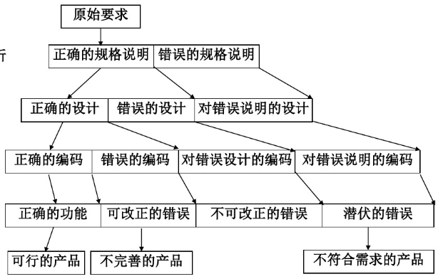
为什么要审计
从技术上来衡量，前一阶段的错误自然会导致后一阶段的工作结果中有相应的错误，而且错误会逐渐累积，越来越多。
需求分析
设计
编码
测试
错误“积累”及“放大”效应

Slide 47
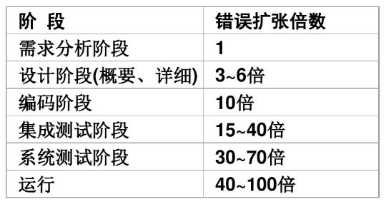
为什么要审计
从成本上来衡量，缺陷发现得越晚纠正费用越高，而质量审计的重要目的就是通过审计尽早发现产品的缺陷，减少大量的后期返工。
需求阶段错误对后期的影响

Slide 48
质量审计报告
项 目 名 称 | XX系统 | 项 目 标 识
审计人 | 张明 | 审计对象 | 《功能测试报告》
审计时间 | 2008-11-24 | 审计次数 | 1
审计主题 | 从质量保证管理的角度审计测试报告
审计项与结论
审计要素 | 审计结果
测试报告与产品标准的符合程度 | 与产品标准存在如下不符合项 1）封面的标识 2）目录 3）第2章和第3章（内容与标准有一定出入）
测试执行情况 | 本文的第2章基本描述了测试执行情况，但题目应为“测试执行情况”
测试情况结论 | 测试总结不存在
结论（包括上次审计问题的解决方案）
由于测试报告存在上述不符合项，建议修改测试报告，并进行再次审计
审核意见
不符合项基本属实，审计有效！ 审核人： 审核日期：

Slide 49
项目质量的组织保证
管理层
SEPG组
测试组
SQA组
项目组
软件工程过程小组（Software Engineering Process Group，SEPG）

Slide 50
软件项目质量保证
软件质量保证（Software quality assurance，SQA）是指确定、达到和维护所需要的软件质量而进行的所有有计划、有组织的管理活动。
（1）与SQA计划直接相关的工作。
（2）参与项目的阶段性评审和审计。
（3）对项目日常活动与规程的符合性进行检查。
（4）对配置管理工作的检查和审计。
（5）跟踪问题的解决情况。
（6）收集新方法，提供过程改进的依据。

Slide 51
课堂练习
以下有关质量保证的叙述，错误的是（ ）
A.质量保证主要任务是识别与项目相关的各种质量标准
B.质量保证应该贯穿整个项目生命期
C.质量保证为质量的持续改进过程提供保证
D.质量审计是质量保证的有效手段
A

Slide 52
7.4 IT项目质量控制
质量控制（Quality Control，QC）是确定项目结果是否与质量标准相符，同时确定消除不符合的原因和方法，控制产品的质量，及时纠正缺陷的过程。
质量控制的目的是保证项目成果的质量满足项目质量计划中项目成果的质量要求。

Slide 53
7.4.1 常见的IT项目质量问题
❑ 违背IT项目规律。如未经可行性论证，不做调查分析就启动项目；不按技术要求实施，不经过必要的测试、检验和验收就交付使用等蛮干现象
❑ 技术方案本身的缺陷。系统整体方案本身有缺陷，造成实施中的修修补补，不能有效地保证目标实现。
❑ 基本部件不合格。选购的软件组件、中间件、硬件设备等不稳定、不合格，造成整个系统不能正常运行。
❑ 实施中的管理问题。人员技术水平、敬业精神、工作责任心、管理疏忽。

Slide 54
项目质量的影响因素
❑ 人的因素。人是最关键的因素，人的技术水平、工作态度、情绪、协调沟通能力对项目质量产生重要的影响。
❑ 资源要素，设备、组件等不能保质保量按时到位。
❑ 方法因素，也可以称为技术因素，比如过旧的技术或不成熟的技术。

Slide 55
7.4.2 实施质量控制
项目质量控制分两个方面：
①质量监测，目的是收集、记录和汇报有关项目质量的信息
②质量控制，通过质量监测提供的数据进行控制，确保项目质量与计划保持一致。

Slide 56
质量控制过程
输入
工具与技术
输出
1.项目管理计划
2.质量测量指标
3.质量核对表
4.工作绩效测量
结果
5.批准的变更请求
6.可交付成果
7.组织过程资产
1.帕累托图
2.因果图
3.流程图
4.统计抽样
5.软件项目质量
控制技术
1.质量控制测量值
2.确认缺陷补救
3.更新的质量基准
4.推荐的纠正措施
5.推荐的预防措施
6.变更请求
7.推荐的补救措施
8.组织过程资产 (更新)
9.确认的可交付成果
10.项目管理计划 (更新)

Slide 57
质量控制分类
（1）事前质量控制指项目在正式实施前进行的质量控制。
比如选择合适的项目承包组织，审查技术方案，协助开发组织完善质量保证体系和质量管理制度。
（2）事中质量控制指在项目实施过程中进行的质量控制。
比如按合同或需求规格说明书行使质量监督权，组织评审会议，及时分析、通报项目质量状况。
（3）事后质量控制指在完成项目过程形成产品后的质量控制。组织测试，整理有关的项目质量的技术文件，并编号、建档。

Slide 58
7.4.3 IT项目质量控制工具与技术
质量控制的任务是策划可行的质量管理活动，正确地执行和控制这些活动以保证绝大多数的缺陷可以在开发过程中被发现。识别缺陷，消除缺陷。
常见的IT项目质量控制工具和技术：
1. 帕累托图
2. 因果图
3. 流程图
4. 统计抽样
5.软件项目质量控制技术

Slide 59
1．帕累托图（排列图）
意大利经济学家Vilfredo Pareto，1897年提出，80/20法则，80%的财富集中在20%的人手里。
帕累托分析指确定造成大多数质量问题的最为重要的几个因素。
帕累托图是用于帮助确认问题和对问题进行排序的柱状图。柱状图描述的变量根据发生的频率排序。

Slide 60
维弗雷多·帕累托
维弗雷多·帕累托（Vilfredo Pareto ，1848年7月15日—1923年8月19日），意大利经济学家、社会学家。祖父帕累托爵士被拿破仑封为帝国男爵。
帕累托法则是指在任何大系统中，约80%的结果是由该系统中约20%的变量产生的。
例如，在企业中，通常80%的利润来自于20%的项目或重要客户；经济学家认为，20%的人掌握着80%的财富；心理学家认为，20%的人身上集中了80%的智慧等。
具体到时间管理领域是指大约20%的重要项目能带来整个工作成果的80%，并且在很多情况下，工作的头20%时间会带来所有效益的80%。

Slide 61
帕累托图的绘制
1.左纵坐标表示频数，即某因素发生的次数
2.右纵坐标表示频率，即某因素发生的累计频率
3.横坐标表示影响质量的各种因素，按影响程度，从左到右依次排列
4.若干按频数大小（高度）依次排列的直方柱
5.一条频率累计曲线
A类（主要）因素：频率0%-80%
B类（次要）因素：频率80%-90%
C类（一般）因素：频率90%-100%

Slide 62
例 某软件项目在使用过程中积累了用户投诉的历史记录
系统问题 | 次数 | 相对次数百分率 | 累计相对次数百分率
登录问题 | 52 | 54.7% | 54.7%
系统上锁 | 23 | 24.2% | 78.9%
系统太慢 | 12 | 12.7% | 91.5%
界面不友好 | 7 | 7.4% | 97.9%
报告不准确 | 2 | 2.1% | 100.0%
合计 | 95 | 100%
集中解决前两类问题，以提高软件的质量

Slide 63
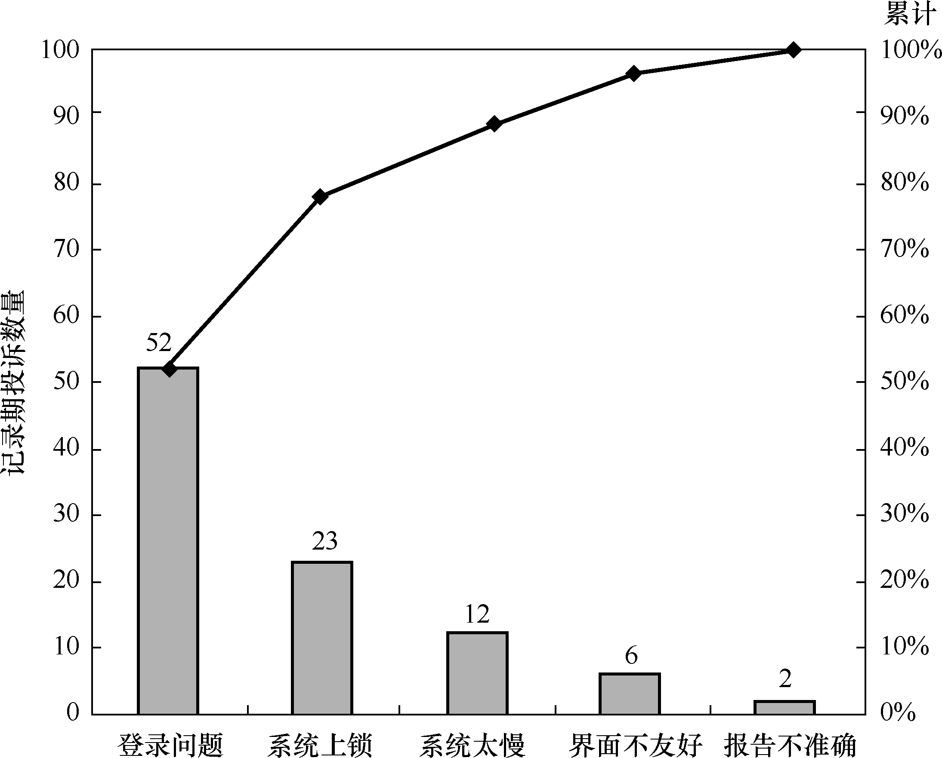
帕累托图示例
直方柱代表每种投诉的数量，曲线代表了投诉的百分比

Slide 64
课堂练习
公司想了解大多数人对公司发起的哪种娱乐项目感兴趣，派小明完成。小明根据分析调查结果，决定制作帕累托图。
需求项目/班 | 需要的时间
电竞项目 | 7115
篮球项目 | 2054
减肥班 | 8875
戒烟班 | 4889
减压班 | 1894
追剧班 | 3297
足球项目 | 976
兵乓球项目 | 120

Slide 65
2．因果图（鱼骨图或石川图）
因果图由日本质量学家石川馨发明，是用于寻找造成质量问题的原因、表达质量问题因果关系的一种图形分析工具。
因果图的问题陈述放在鱼骨的头部，作为起点，用来追溯问题来源，回推到可行动的根本原因。
利用因果图逐级分层、从大到小、从粗到细、寻根究底，直至确定能够采取有效措施的原因为止。

Slide 66
石川馨
石川馨Ishikawa Kaoru（1915—1989）QCC 之父、日本式质量管理的集大成者，出生于日本，毕业于东京大学工程系，主修应用化学。
1915年出生于一个显赫的家族。
1943年发明石川图。
石川馨确定了全面质量管理中全员和全过程管理这一最基本特性。管理者应当通过质量循环从而实现质量的全过程管理，并借助统计技术在全公司范围内实现质量控制，而不是仅仅利用石川图（因果分析图）发现个别问题。
石川馨认为日本企业能够成功地支配世界市场的原因就在于日本人的质量意识和在质量管理方面所做的贡献。

Slide 67
因果图绘制步骤
质量因素4M1E：Man，Machine，Material，Method，Environment
1.确定问题
2.组建队伍（头脑风暴班子）
3.画出问题框和主箭头
4.具体化主要分类，基本的分类：人、料、机、法、环
5.甄别问题原因
①整理问题型（各要素与特性值间不存在因果关系，而是结构构成关系）
②对策型（鱼头在左，特性值通常以“如何提高/改善……”来写）
③原因型（鱼头在右，特性值通常以“为什么……”来写）
6.确定矫正措施

Slide 68
原因型因果图
大骨
原因一
大骨
原因二
鱼头
主骨
结果
子原因B
子原因A
中骨
小骨
原因三
原因四

Slide 69
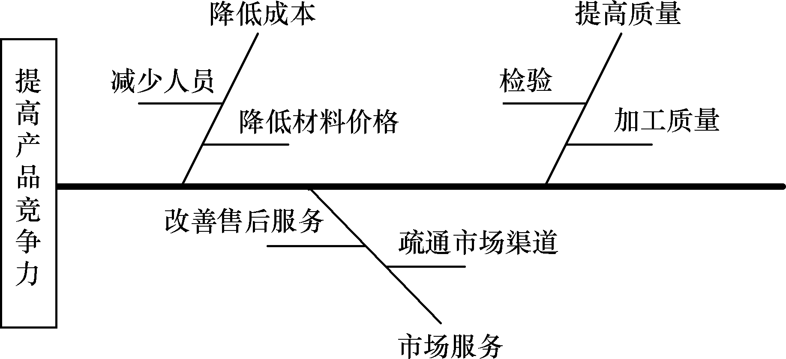
对策型因果图
图7-4 以提高产品在市场上竞争力为主要目标的因果图

Slide 70
课堂练习
小明开发了一个图书管理系统，用户反映经常出现无法登录的情况，通过绘制因果图帮小明分析原因。

Slide 71
3．流程图
流程图反映项目各个活动之间逻辑关系的图形。用于帮助分析问题发生的缘由，以图形的形式展示一个过程。
在项目质量控制中，通过流程图来判断质量问题发生在项目流程的哪个环节，造成这些质量问题的原因发展和形成的过程。
流程图可用多种格式表示，但所有流程图都具有活动、决策点、过程顺序等基本要素。
流程图可以帮助项目管理者预期将在何时、何地发生质量问题，有助于项目质量的控制和管理。

Slide 72
4．统计抽样
统计抽样是项目质量管理中的一个重要概念，包括统计抽样、可信度因子、标准差、变异性等。统计抽样包括选择样本总体的部分来检查。
决定样本大小的公式
样本量=0.25ⅹ(可信度因子/可接受误差)²
可信度因子表示被抽样的数据样本变化的可信度。
依据统计学原理，常用的可信度因子如下表
期望的可信度 | 可信度因子
95% | 1.960
90% | 1.645
85% | 1.281

Slide 73
例子
假设某公司准备开发一个电子数据交换系统来处理所有供应商开具的发票。同时假定在过去的一年里，有来自200个不同的供应商开具的5万张发票。
①开发者接受的可信度为95%，
样本量=0.25ⅹ(1.960/0.05)²=384
②开发者接受的可信度为90%，
样本量=0.25ⅹ(1.645/0.10)²=68
③开发者接受的可信度为80%，
样本量=0.25ⅹ(1.281/0.20)²=10

Slide 74
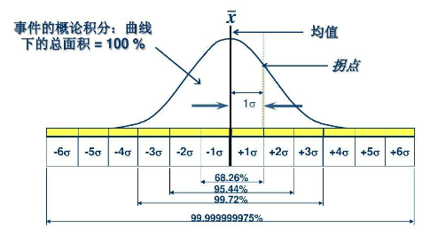
六西格玛
6σ由摩托罗拉首创，用来提高质量、降低成本、更好地满足客户。σ是统计学中的标准差。标准差测量数据分布中存在多少偏差。
小的标准差意味着数据集中分布的中间，数据间的变化很小

Slide 75
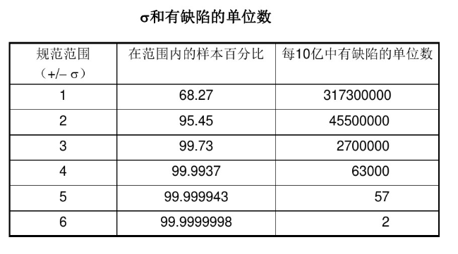
标准差是一个决定在总体中有缺陷个体的可接受数的关键因素

Slide 76
课堂练习
某工厂是生产电源的企业，在出厂产品质量控制过程中，使用统计抽样原理检查10000个电源的质量状况。
在随机抽取200个进行检查后，发现有5个电源的外观不合格，4个电源的接口不合格，其中有2个电源同时存在这两种不合格缺陷，其余电源未发现问题。
根据统计抽样的基本原理，这批电源的合格率为（ ）
A.96.5% B.96% C.95.5% D.90%
A

Slide 77
课堂练习
某企业针对实施失败的系统集成项目进行分析，计划优先解决几个引起缺陷最多的问题。该企业最可能使用（ ）方法进行分析。
A.网络图 B.鱼骨图 C.帕累托图 D.流程图
C

Slide 78
课堂练习
某ERP系统投入使用后，经过一段时间，发现系统变慢，进行初步检测之后，要找出造成该问题的原因，最好采用（ ）方法。
质量审计
B.网络图
C.因果图
D.统计抽样
C

Slide 79
5．软件项目质量控制技术
软件项目质量控制采用的主要方法
（1）技术评审
（2）代码走查
（3）代码会审
（4）软件测试
（5）缺陷跟踪
软件评审的内容：
管理评审
技术评审
文档评审
过程评审

Slide 80
（1）技术评审
技术评审是指在完成一项工作后，把工作产品分发给合作者，让合作者检查其中的缺陷。然后开会讨论工作产品并产生需要修复的缺陷列表。
主要评审的对象有：
软件需求规格说明书
软件设计方案
测试计划
用户手册
维护手册
系统开发规程
产品发布说明

Slide 81
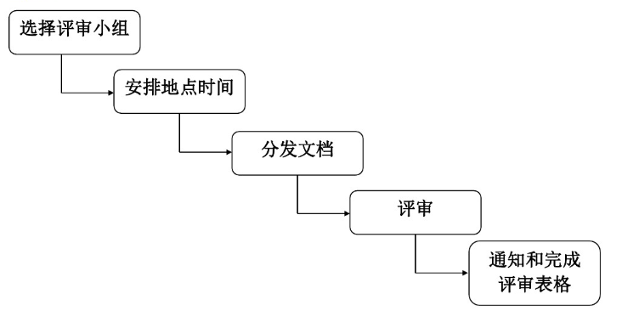
评审过程
3—5人，会议时间2小时内
开发小组对提交的评审对象进行讲解；评审组对开发小组提问，提出建议和要求，也可与开发小组展开讨论
①接受该产品，不需要修改
②由于错误严重，拒绝接受
③暂时接受该产品，但需要对某部分进行修改。将修改后的结果反馈至评审组。

Slide 82
同行评审（Peer Review）
同行评审是一种特殊类型的技术评审。
由与工作产品开发人员具有同等背景和能力的人员对工作产品进行技术评审，因此非常有利于发现工作产品中的问题。

Slide 83
（2）代码走查
代码走查就是由审查人员“读”代码，然后对照“标准”进行检查。
代码走查可以检查到其他测试方法无法监测到的错误，如逻辑错误。
代码走查的目的：
①通过人工模拟执行源程序的过程，特别是一些关键算法和控制过程，检查软件设计的正确性。
②检查程序书写的规范性。例如，变量的命名规则、程序文件的注释格式、函数参数定义和调用的规范等。

Slide 84
（3）代码会审
代码会审是编码阶段的一种技术评审，由一组人员（高级管理人员、程序员和测试员）对程序进行阅读和静态分析，可以很有效地检查程序代码中的缺陷。
评审内容：程序是否符合编码规范，程序结构是否合理，算法和程序逻辑是否正确，程序性能等。
实践表明，程序员在讲解过程中可能发现许多自己原来没有发现的错误，而讨论和争议进一步促使问题暴露。

Slide 85
课堂练习
代码走查和代码会审是两种不同的代码评审方法，下列叙述中，（ ）是正确的。
A.在代码会审中由编写代码的程序员来组织讨论，而在代码走查中由高级管理人员来领导评审小组的活动
B.在代码会审中只检查代码中是否有错误，而在代码走查中还要检查程序与设计文档的一致性
C.在代码走查中只检查程序的正确性，而在代码会审中还要评审程序员的编程能力和工作业绩
D.代码会审是一种正式的评审活动，而代码走查的讨论过程是非正式的
D

Slide 86
（4）软件测试
软件测试是通过执行软件来发现缺陷，它是控制软件质量的重要手段和关键活动。
①单元测试
②集成测试
③系统测试
④验收测试

Slide 87
（5）缺陷跟踪
缺陷跟踪指从缺陷发现开始，一直到缺陷改正为止的全过程。
缺陷跟踪要一个缺陷一个缺陷地加以追踪，在统计的水平上进行，包括未改正的缺陷总数、已经改正的缺陷百分比、改正一个缺陷的平均时间等。
缺陷跟踪是可以最终消灭缺陷的非常有效的控制手段。

Slide 88
课堂练习
质量计划编制的工具和技术不包括（ ）
A.基准分析
B.试验设计
C.质量审计
D.效益成本分析
C

Slide 89
课堂练习
质量控制非常重要，但是进行质量控制也需要一定的成本，（ ）可以降低质量控制的成本。
A.进行过程分析
B.使用抽样统计
C.对全程进行监督
D.进行质量审计
B

Slide 90
本章结束

